Slide 1
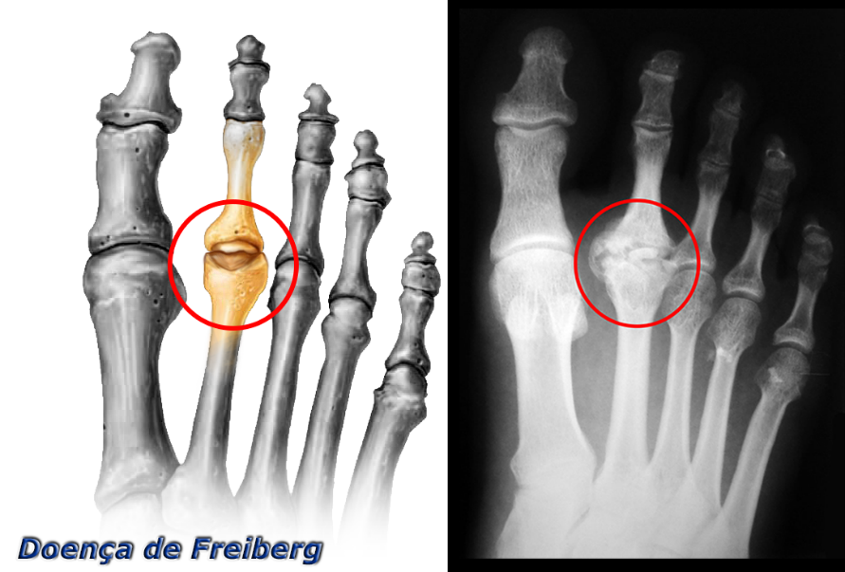
Doença de Freiberg
Trata-se de uma lesão que acomete comumente a cabeça do 2° metatarsiano podendo ser também o 3° e o 4°

Slide 2
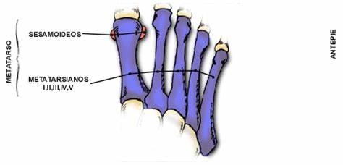
Etiologia
A pressão excessiva sobre a cabeça do metatarsiano, por ocasião da sustentação do peso, poderá causar repetidas micro fraturas, deficiência da irrigação de sangue ao osso subcondral, colapso desse osso pode causar a deformação cartilaginosa.

Slide 3
Limitações funcionais
Impede a descarga de peso
Andar com salto alto
Pratica de esportes: corrida, futebol, salto em distancia, etc.

Slide 4
Intervenção
O que fazer?
Aplicação de uma órtese plantar personalizada.
Objetivo?
Afim de evitar as deformidades que surgiriam pelo esmagamento da região e recuperação.
Como fazer?
Ajudam a alterar a posição e a amplitude dos movimentos do pé.

Slide 5
O que fazer?
Tratamento cirúrgico
Com que objetivo?
Cujo objetivo é a colocação de enxerto ósseo esponjoso na região subcondral de necrose da cabeça do metatarso.
Como fazer?
- Mobilização das falanges (ganho da amplitude de movimento)

Slide 6
Componentes
Bruno Carneiro
Jhulyane Emile
Leonardo Portugal
Moises Risso

